Slide 1

фыфывфывфывфывфыыыыыыыыыыыыыыыыыыыыыыыыыыыыыыыыыыыыыыыыыыыыыыыыыыыыыыыыыыыыыыыыыыыыыыыыыыыыыыыыыыыыыыыыыыыыыыыыыыыыыыыыыыыыыыыыыыыыыыыыыыыыыыыыыыыыыыыыыыыыыыыыыыыыыыыыыыыыы
2017 жылғы
атқарылған жұмыстар есебі

Slide 2
Тапсырыс беруші мекемелер бойынша табыс көлемі
Өндірістік-экономикалық көрсеткіштер,
инвестициялық жоспарлар туралы
мың теңге
№ | Көрсеткіш атауы | 2017 жыл |  | ауытқуы | Орынд., %
 |  | жоспар | нақты | -/+
1 | «МаңғыстауМұнайГаз» АҚ | 8 386 609 | 8 381 910 | -4 699 | 99,95%
2 | «Оil Сonstruction Сompany» ЖШС | 1 918 191 | 1 820 660 | -97 530 | 94,92%
3 | «Oil Services Company» ЖШС | 2 776 642 | 2 674 235 | -102 407 | 96,32%
4 | «Мангистауэнергомунай» ЖШС | 146 555 | 166 053 | 19 498 | 113%
5 | «Мунайтелеком» ЖШС | 87 405 | 90 144 | 2 739 | 103%
6 | Басқа да қосымша мекемелер | 104 612 | 137 704 | 33 092 | 132%
Барлығы: |  | 13 420 015 | 13 270 707 | -149 308 | 99,89%

Slide 3
Өндірістік-экономикалық көрсеткіштер,
инвестициялық жоспарлар туралы
мың теңге
Табыс пен шығындар
мың теңге
№ қ/с | Көрсеткіш атауы | 2017 жыл |  | ауытқуы -/+ | Орынд.
 |  | жоспар | нақты
1 | Жалпы табыс | 13 929 325 | 13 861 596 | -67 729 | 99,52%
2 | Жалпы шығын, соның ішінде | 23 765 576 | 21 561 055 | -2 204 521 | 90,73%
2.1 | Сатылған өнімдердің және көрсетілген қызметтердің өзіндік құны | 21 248 077 | 19 620 731 | -1 627 346 | 92,35%
2.2 | Жалпы және әкімшілік шығындары | 2 095 143 | 1 527 025 | -568 118 | 72,89%
3 | Операциялық шығын | -9 836 967 | -7 703 517 | 2 133 450 | 78,32%

Slide 4
Өндірістік-экономикалық көрсеткіштер,
инвестициялық жоспарлар туралы
2017 жылы автопарк жаңа көліктермен толықтырылды.
Қаламқас кен орнындағы 200 орындық вахталық кентінің жылыту жүйесiн қайта құру жұмыстары жүргізілді;
МТКБ және ЖТКБ базаларының аумағын асфальттау жұмыстары жүргізілді;
Ақтау қаласының МТКБ ӨЖЦ төбесінің жабынын жөндеу жұмыстары жүргізілді.
ЖТКБ, МТКБ (Ынтымак) – гараждарында жылу қондырғыларына газ жүргізілді.

Slide 5
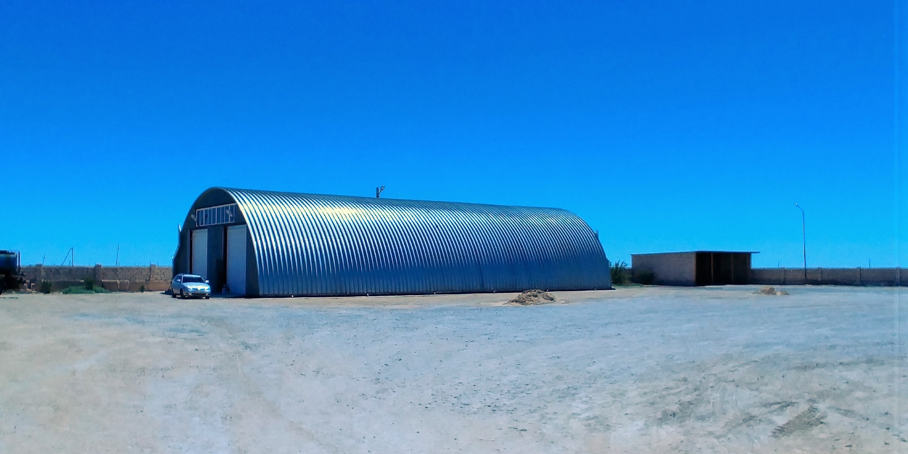
Өндірістік-экономикалық көрсеткіштер,
инвестициялық жоспарлар туралы
Күрделi жөндеу және құрылыс жобаларын жүзеге асыру бағытында болған iстiң жалпы есеп қосындысы жұмыстары жүргізіліп, оның iшiнен:
Асар кен орнындағы техникаларға жылы тұрақ (Ангар) құрылысы салынды.

Slide 6
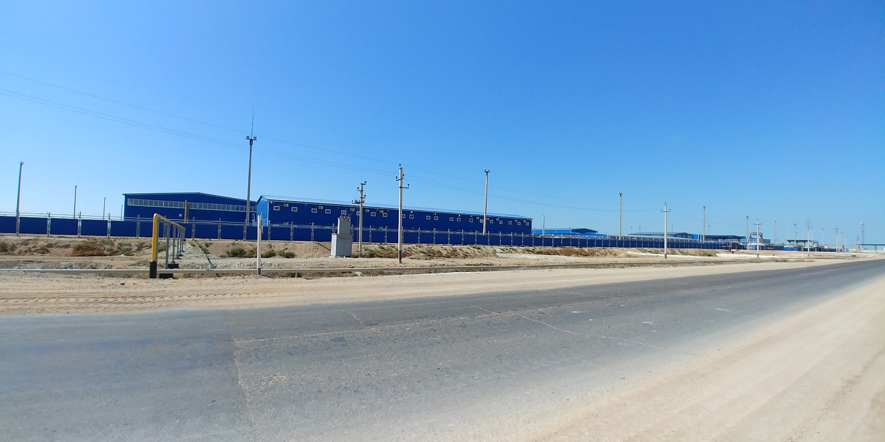
Өндірістік-экономикалық көрсеткіштер, инвестициялық жоспарлар туралы
Ұзақ мерзiмдi жобалар бойынша – Қаламқас кен орнында «400 бiрлiк автокөлiкке Өндірістік техникалық базасы» салынды 2015-2017ж.

Slide 7
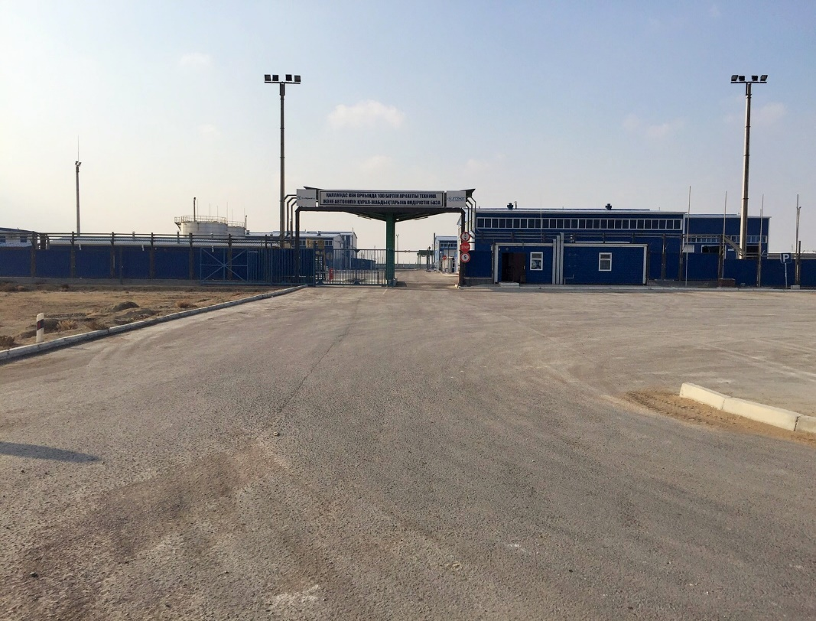
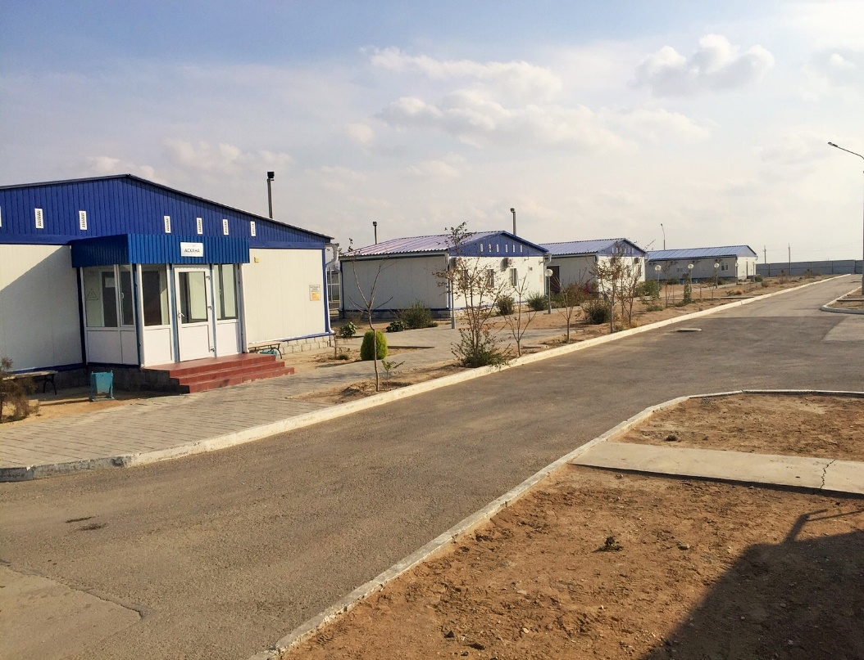
Өндірістік-экономикалық көрсеткіштер, инвестициялық жоспарлар туралы
1. 100 бiрлiк техникаға ӨТБ. 2. 200 орындық вахталық кенті.
Актив сатып алу бөлiгiнде:
Қаламқас кен орнында жылжымайтын мүлік алынды:

Slide 8

Еңбек ету барысында оң нәтиже көрсеткен қызметкерлерді және өндіріс көрсеткіштері бойынша
ерекшеленген құрылымдық бөлімшелерді атау арқылы еңбек тәртібі жағдайын талдау,
сондай-ақ тәртіптік жазаға тартылған қызметкерлердің сандық көрсеткішін атау
«Алтын қағидалар»
КӨЛІКТІ ЖҮРГІЗУ
КеЗІНДеГІ ҚАУІПСІЗДІК
Қауіптілігі жоғары жұмыстар тек
қолданыстағы наряд-рұқсаттармен
ғана жүргізілуі тиіс
Жұмысты бастар алдында ажыратуды тексеріңіз және көрсетілген жеке қорғаныс құралдарын пайдаланыңыздар
Жұмысқа дайын болу
Әрқашан жүргізу кезіндегі қауіпсіздікті сақтаңыз
Тұйық кеңестікте кірер алдында рұқсат алыңыз
Биіктікте жұмыс жасау кезінде өзіңізді құлаудан сақтаңыз
Қозғалыстағы жабдықтан кауіпсіз арақашықтықта болыңыз
Жүк көтеру операциалары кезіндегі кауіпсіздік

Slide 9
Еңбек ету барысында оң нәтиже көрсеткен қызметкерлерді және өндіріс көрсеткіштері бойынша
ерекшеленген құрылымдық бөлімшелерді атау арқылы еңбек тәртібі жағдайын талдау,
сондай-ақ тәртіптік жазаға тартылған қызметкерлердің сандық көрсеткішін атау
2017 жылдағы «ОТК» ЖШС жұмысшыларын арнайы
киіммен және аяқкиіммен қамтамасыз ету туралы ақпарат
Жеке қорғаныс құралдарының (ЖҚҚ) атауы | БТКБ бойынша ЖҚҚ саны |  | ЖТКБ бойынша ЖҚҚ саны |  | МТКБ бойынша ЖҚҚ саны |  | Серіктестік бойынша
 | қажеттілік | нақты бөлінуі | қажеттілік | нақты бөлінуі | қажеттілік | нақты бөлінуі | қажеттілік | нақты бөлінуі | Нақты сатып алынғаны
1 | 2 | 3 | 4 | 5 | 6 | 7 | 10 | 11 | 12
жаздық арнайы киім | 1 182 | 1 267 | 802 | 903 | 346 | 465 | 2 330 | 2 635 | 2 635
қыстық арнайы киім | 310 | 379 | 161 | 214 | 115 | 148 | 586 | 741 | 837
жаздық арнайы аяқ киім | 1 105 | 1273 | 598 | 639 | 310 | 371 | 2 013 | 2 283 | 2 354
қыстық арнайы аяқ киім | 442 | 577 | 188 | 243 | 155 | 208 | 785 | 1 028 | 1 282
Notes:
Ескертпе:
ЖШС «ЖАНАРЫС»-пен ЖҚҚ бойынша ұзақ мерзімге келісім шарт жасалған (1 509 дана) және ЖШС «ZHAMAL-AI LTD» (1 895 дана).
ЖШС «ЖАНАРЫС»-пен ЖҚҚ бойынша ұзақ мерзімге келісім шарт жасалған (647 дана) және ЖШС «ZHAMAL-AI LTD» (584 дана). 2016 жылдың соңына дейін 340 дана ЖҚҚ сатып алынып, жұмысшыларға таратылады. 1 039 дана қыстық арнайы киімдер тендері 25.07.2016ж. Жарияланды. 2017жылға ұзақ мерзімдегі келісім шарт бойынша ЖҚҚ саны 828, біздегі сұраныс саны 646. Атап айтқанда, салалық нормаларға сәйкес тегін берілетін арнайы киім, арнайы аяқ киім және басқа да жеке қорғану құралдарын беру көзделген. Жұмысшыларға жылдың суық мезгіліне дейін жылы арнайы киім және арнайы аяқ киім беріледі. Жылы киім мен аяқ киім қызметкерлерге 01.10.2016 ж. бастап, 15.10.16 ж. дейін беріледі, қызметкерлер жылы арнайы киіммен 100% - ға қамтамасыз етілетін болады.
«ZHAMAL-AI LTD» ЖШС-мен ЖҚҚ жеткізу № 227-16 ұзақ мерзімді келісім-шарт 15.06.2016 жылы құрылды (бәтеңке - 1697 жұп, етік - 657 жұп). 61 жұбы 2017 жылға өтеді. Барлық КБ қызметкерлері 31.08.2016 жылға дейін жазғы арнайы аяқкиіммен қамтамасыз етіледі.
13.06.2016ж. тендер жарияланды ол өтпей калды. 28.07.2016ж. тендер қайта жарияланды ашылуы 16.08.2016ж. қарауға және қорытындысын шығаруға 10 күн беріледі және 10 күн келісім шарт құруға, 45 күн арнайы аяқкиімді дайындауға және жеткізуге беріледі. Жеткізудің жоспарланған мерзімі 17-ші қыркүйек. Өтінім бойынша 2 464 жұп арнайы аяқкиім, оның ішінде: 1 838 жұп – 2016 жылғы қажеттілік, 626 жұп - 1-тоқсан 2017 жылғы қажеттілік.

Slide 10
Еңбек ету барысында оң нәтиже көрсеткен қызметкерлерді және өндіріс көрсеткіштері бойынша
ерекшеленген құрылымдық бөлімшелерді атау арқылы еңбек тәртібі жағдайын талдау,
сондай-ақ тәртіптік жазаға тартылған қызметкерлердің сандық көрсеткішін атау
Жол көлік оқиғаларының
салыстырмалы көрсеткіштері 2015 – 2017 жж.
Оқиғалар түрлері | 2015 |  |  | 2016 |  |  | 2017
 | БТКБ | ЖТКБ | МТКБ | БТКБ | ЖТКБ | МТКБ | БТКБ | ЖТКБ | МТКБ
Соқтығысу |  | 1 | 5 |  | 2 | 3 | 1 | 1 | 3
Жаяу жургіншіні басып кету
Тұрған көлікке соқтығысу |  |  | 1 |  |  | 1
Аударылу | 1 |  | 1 |  | 1 | 3
Басқалары |  |  | 1 |  |  | 2
Барлығы КБ бойынша: | 1 | 1 | 8 | 0 | 3 | 9 | 1 | 1 | 3
Серіктестік бойынша: | 10 |  |  | 12 |  |  | 5

Slide 11
2017 жылдағы жол қозғалыс ережесін бұзу жөнінде мәлімет
Еңбек ету барысында оң нәтиже көрсеткен қызметкерлерді және өндіріс көрсеткіштері бойынша
ерекшеленген құрылымдық бөлімшелерді атау арқылы еңбек тәртібі жағдайын талдау,
сондай-ақ тәртіптік жазаға тартылған қызметкерлердің сандық көрсеткішін атау

Slide 12
Мекемедегі өндірістік жарақат пен кәсіби ауруларға талдау жасау
Мекемедегі өндірістік жарақат пен жазатайым
оқиғаларға сараптама жасау диаграммасы (2013-2017 жж.)
Орын алған жазатайым оқиғалар саны

Slide 13
Еңбек ету барысында оң нәтиже көрсеткен қызметкерлерді және өндіріс көрсеткіштері бойынша
ерекшеленген құрылымдық бөлімшелерді атау арқылы еңбек тәртібі жағдайын талдау,
сондай-ақ тәртіптік жазаға тартылған қызметкерлердің сандық көрсеткішін атау
Тәртіптік жаза қолданылған жөнінде мәлімет
Құрылымдық бөлімше | Ескерту |  | Сөгіс |  | Қатаң сөгіс |  | Еңбек шартын бұзу |  | Барлығы
 | ИТҚ | Жұмысшы | ИТҚ | Жұмысшы | ИТҚ | Жұмысшы | ИТҚ | Жұмысшы
Орталық Аппарат | 11 |  | 4 |  |  |  |  |  | 15
БТКБ |  | 26 |  | 3 |  |  |  |  | 29
ЖТКБ |  | 9 |  | 6 |  | 4 |  |  | 19
МТКБ |  | 19 |  | 4 |  |  |  |  | 23
ОЖЦ |  |  |  |  |  |  |  |  | 0
ҚТ |  |  |  | 1 |  | 1 |  |  | 2
Барлығы | 11 | 54 | 4 | 14 |  | 5 |  |  | 88

Slide 14
Қызметкерлердің мамандықтарын көтеру мен даярлау
Қызметкерлерді оқыту, біліктілігін көтеру, жұмысшы мамандықтарындағы қызметкерлерді даярлау және қайта даярлау туралы
2017ж жыл бойына біліктілігін арттыру, мамандығын көтеру курстарынан, даярлау, қайта даярлаудан өткен қызметкерлер саны- 128 адам, бұл Серіктестік қызметкерлері жалпы санының 8 %. 2017 жылғы мекеме бюджетінде «Қызметкерлердің мамандықтарын көтеру мен даярлау» үшін 17 млн 380 мың. тенге қарастырылды, соның ішінде:
№ қ/с | Оқудың түрлері | 2016 жылдың жылдық есебіне нақты атқарылғаны |  | 2017 жылдың жылдық есебіне нақты атқарылғаны
 |  | мың тенге | Оқытылғандардың саны | мың тенге | Оқытылғандардың саны
 | Серіктестік бойынша жалпы оқу: | 10 844 | 1287 | 17 380 | 2 574
 | Соның ішінде:
1 | Өнеркәсіптік қауіпсіздік және өрт қауіпсіздігі талаптары бойынша оқу | 6 324 | 1 146 | 12 155 | 2 406
2 | Әкімшілік-басқарма қызметкерлерінің біліктіліктін арттыру | 2 882 | 57 | 2 685 | 40
3 | Өндірістік қызметкерлерді басқа мамандыққа даярлау | 1 638 | 84 | 2 540 | 128

Slide 15
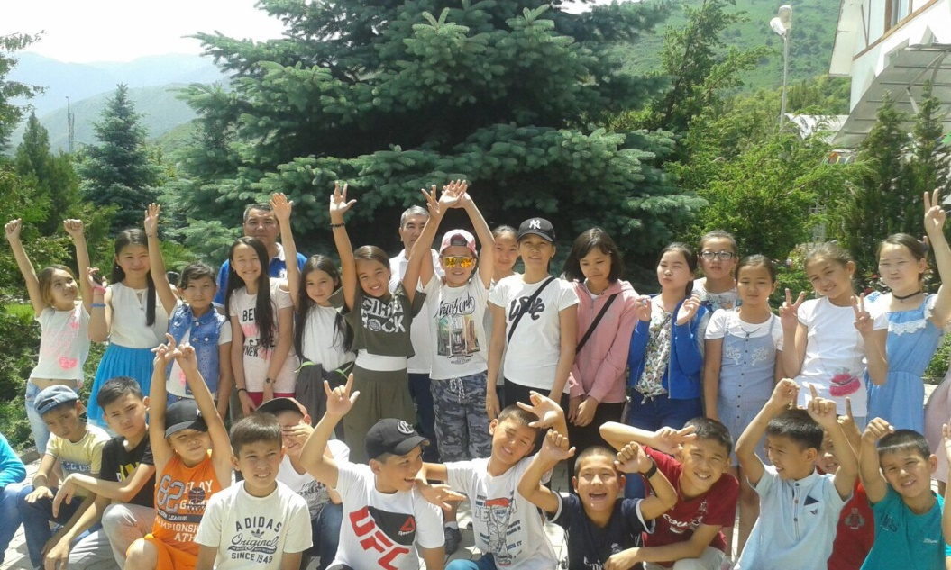
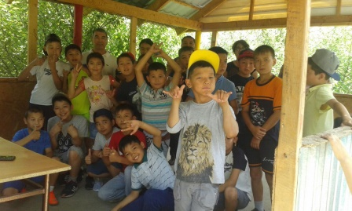
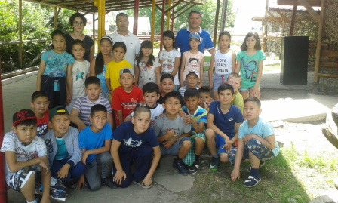
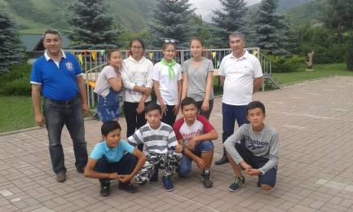
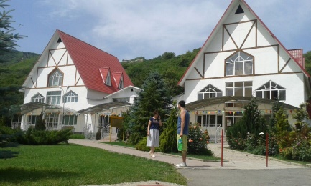
Кадр (қызметкерді дамыту және бағалау, кадрлық қормен жұмысты ұйымдастыру) және әлеуметтік-тұрмыстық мәселелер, мекемеде корпоративті шаралар өткізу туралы
Жаз мезгілінде мектеп жасындағы балалардың сауықтыру кешендерінде демалуы (лагерь)
1. «Тау-Жанашар» балалар лагері Алматы каласы
№ | Құрылымдық бөлімше |  | ОТК | Жолдама саны барлығы | бағасы | жалпы сомасы
1 | БТКБ |  | 154 | 154 | 118,700 | 18 279 800
2 | ЖТКБ |  | 96 | 96 | 118,700 | 11 395 200
3 | МТКБ |  | 59 | 59 | 118,700 | 7 003 300
4 | ОЖЦ |  | 7 | 7 | 118,700 | 830 900
5 | Қауіпсіздік тобы |  | 6 | 6 | 118,700 | 712 200
6 | Әкімшілік басқармасы |  | 20 | 20 | 118,700 | 2 374 000
 | Барлығы |  | 342 | 342 |  | 40 595 400

Slide 16
Әлеуметтік төлемдерді, өтемақылар мен кепілдіктерді ұсынуы туралы есебі
Әлеуметтік төлемдердің, өтемақылар мен
кепілдіктердің төленуін талдау
мың теңге
№ | Әлеуметтік төлемдердің, өтемақылар мен кепілдіктердің түрі | Қызмет-дің саны | Есептік кезеңдегі сомасы нақты | Негізі
1 | 50 жасты марапаттау (65 АЕК) | 72 | 10 658 | Ұжымдық шартқа №2 қосымша келісімінің 1.3.1., 1.3.2.тармақтары.
2 | 55 жасты марапаттау (70 АЕК) | 7 | 1111
3 | 60 жасты марапаттау (75 АЕК) | 56 | 9 529
4 | Қызметкер қайтыс болған жағдайда жерлеу рәсімін ұйымдастыруға отбасына (125 АЕК) | 3 | 850 | Ұжымдық шарттың 9.4.1.тармағы.
5 | Зейнеткерлікке шыққан зейнеткер қайтыс болған жағдайда (50 АЕК) | 1 | 113
6 | Қызметкердің жақын туыстарының (жұбайы зайыбы балалары ата-анасы) жерлеу рәсімін ұйымдастыруға (65 АЕК) | 42 | 6 194
7 | Нәресте дүниеге келгенде (65 АЕК) | 260 | 38 346 | Ұжымдық шартқа №2 қосымша келісімінің 1.3.3.тармағы.
8 | Некеге тұрғанда (45 АЕК) | 12 | 1 225 | Ұжымдық шартқа №2 қосымша келісімінің 1.3.4.тармағы.

Slide 17
кестенің жалғасы
Әлеуметтік төлемдердің, өтемақылар мен
кепілдіктердің төленуін талдау
мың теңге
9 | Бала күтіміндегі қызметкерге бала 1,5 жасқа келгенше ай сайын (10 АЕК) | 10 | 1 521 | Ұжымдық шарттың 9.4.14.тармағы.
10 | Медициналық қызмет көрсету | 2 180 | 56 054 | Ұжымдық шарттың 9.6.тармағы.
11 | Балаларды сауықтыру демалыс орындарына жолдама | 342 | 40 595 | Ұжымдық шарттың 9.4.тармағы.
12 | Материалдық көмекке мұқтаж қызметкерлерге | 91 | 9 607 | Ұжымдық шарттың 9.8.тармағы.
13 | Зейнеткерлік жасқа шыққанда (ерлер- 63 жас әйелдер- 58 жас) | 33 | 19 678 | Ұжымдық шарттың 9.4.11.тармағы.
14 | Халықаралық әйелдер күні мерекесі 8 наурызға (20 АЕК) | 109 | 4 946 | Ұжымдық шарттың 9.4.10.тармағы.
15 | Халықаралық әйелдер күні мерекесі 8 наурызға (зейнеткерлерге) (20 АЕК) | 29 | 1316
16 | Жүкті және босануына байланысты | 7 | 6 506 | "АНС" ЖШС 06.11.13г. шығ.№1373 хаты.

Slide 18
кестенің жалғасы
Әлеуметтік төлемдердің, өтемақылар мен
кепілдіктердің төленуін талдау
мың теңге
17 | Қызметкердің еңбекке жарамсыздығы 30 күнтізбелік күннен артық болса, уақытша еңбекке жарамсыздықтың 31 күнінен бастап Жұмыс беруші оның айлық тарифтік ставкасының 50 пайызы мөлшерінде қосымша материалдық көмек көрсетеді. Бұл жағдайда Жұмыс беруші төлейтін материалдық көмек мөлшері бір күнтізбелік жылда 10 күні есебінен аспайды. | 20 | 1 908 | Ұжымдық шартқа №4 қосымша келісімінің 9.9.1.тармағы.
18 | Өндірісте жарақат алған бұрынғы жұмысшыларға материалдық көмек | 4 | 649 | ҚР АК 937 б. 1т.
19 | Бала кезден мүгедек балалары бар қызметкерлерге (65 АЕК) | 75 | 11 061 | Ұжымдық шарттың 9.4.9.тармағы.

Slide 19
кестенің жалғасы
Әлеуметтік төлемдердің, өтемақылар мен
кепілдіктердің төленуін талдау
мың теңге
20 | 1 қыркүйек білім күніне орай мектеп жасындағы балаларға (10 АЕК) | 2 449 | 55 567 | Ұжымдық шартқа №4 қосымша келісімінің 9.4.15.тармағы.
21 | Мұнайшылар күні мерекесіне жұмыс жасамайтын зейнеткерлерге (20 АЕК) | 215 | 9756 | Ұжымдық шарттың 9.4.13.тармағы.
22 | Еңбек демалысын беру кезінде қызметкердің денсаулығын жақсартуына (125 АЕК) | 2 331 | 660 990 | Ұжымдық шартқа №3 қосымша келісімінің 1.2.4.тармағы.
23 | Наурыз мейрамы (50 АЕК) | 2 432 | 275 910 | Ұжымдық шартқа №3 қосымша келісімінің 1.3.5.тармағы.
24 | Мұнайгаз кешені қызметкерлерінің күні (50 АЕК) | 2162 | 245 278
25 | Қазақстан Республикасының Тәуелсіздік күні (50 АЕК) | 1969 | 223 383
 | Барлығы | 14 911 | 1 692

Slide 20
Есеп мерзімі кезінде түскен сұрақтар, өткізілген кездесулер,
жеке қабылдаулар және шешілген мәселелер бойынша сандық көрсеткіштерді
келтіру арқылы ақпарат беру, шешімі талап етілетін және орындалуға
жоспарланған мәселелер туралы ақпарат беру
Eсептік кезеңдегі келіп түскен мәселелер, өткізілген кездесулер және жеке қабылдауларды шешу барысы туралы қорытынды:
№ | Жиналыстың атауы | Жиналыс саны | Сұрақтар саны | Шешімі қарастырылуда
1 | Бірінші басшының еңбек ұжымымен кездесуі | 4 | 14 | 0
2 | Бірінші басшының еңбек ұжымымен жеке сұрақтар бойынша кездесу | 48 | 13 | 0
3 | Желілік басшының еңбек ұжымымен кездесуі | 88 | 138 | 1
4 | Кәсіподақпен еңбек ұжымымен кездесуі | 4 | 16 | 1
5 | Жоспардан тыс кездесуі | 3 | 11 | 0
 | Барлығы: | 147 | 192 | 2
Оның ішінде шешілмеген - сұрақ:
* Мекеменің болашағы жөнінде туралы
* БТКБ басқармасының жаңа гараждың ішіндегі жаяу жолдарының қасына жол кедергісін орнату

Slide 21
Жұмыскерлердің саны және еңбекақы қоры жөнінде мәлімет
Жұмыскерлердің саны және еңбекақы қоры жөнінде мәлімет
№ | Көрсеткіш атауы | Өлшем бірлігі | 2017 жылдың |  | Жоспардың орындалуы (%)
 |  |  | жоспар | нақты
1 | Жұмыскерлердің есепті жылға орташа тізімдік саны | адам | 2 312 | 2 242 | 96,98
1.1. | Өндіріс жұмыскерлердің | адам | 2 231 | 2 164 | 96,99
1.2. | Әкімшілік-басқарма қызметкерлері | адам | 81 | 78 | 96,60
2 | Жалпы шығындар (құнсыздануды есепке алмағанда) | мың теңге | 32 225 609 | 33 491 122 | 103,93
3 | Еңбекақы қоры, барлығы | мың теңге | 15 707 644 | 15 195 372 | 96,74
4 | Еңбекақы қорының жалпы шығындағы үлесі | (%) | 48,74 | 45,37

Slide 22
Назарларыңды бөліп тыңдағаныңызға
Рахмет!!!
10
Notes:
Вместо ссылки www.blog.com тут и по всей презентации поставьте адрес своего веб-портфолио

